Slide 1
HOSPITAL MANAGEMENT SYSTEM DATABASE
PROJECT ΒΑΣΕΙΣ ΔΕΔΟΜΕΝΩΝ
ΤΡΙΑΝΤΑΦΥΛΛΟΥ ΑΧΙΛΛΕΑΣ
228545
4^{ο} ΕΤΟΣ

Slide 2

DataBase για τη διαχείριση νοσηλευτικής μονάδας

Slide 3
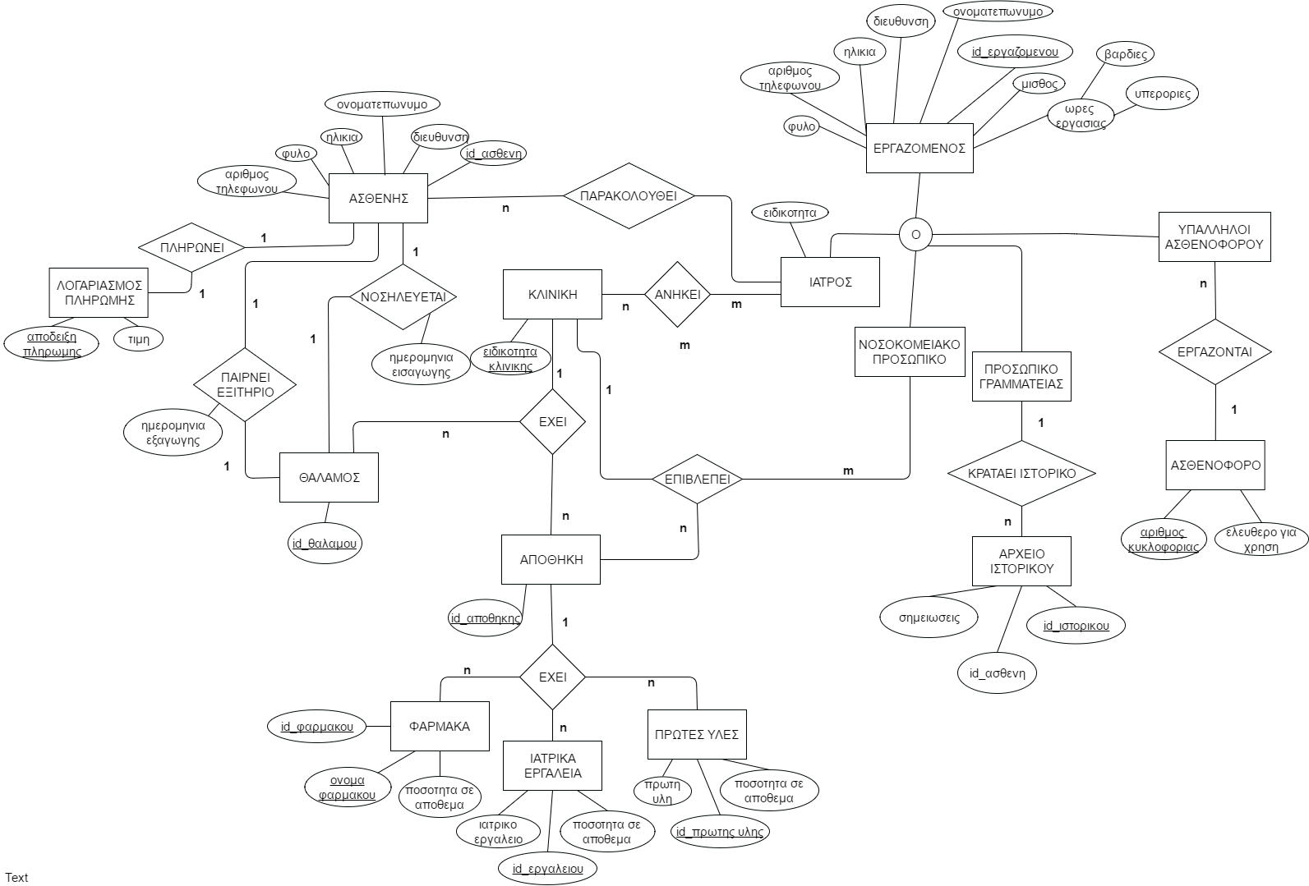
ΕRD

Slide 4
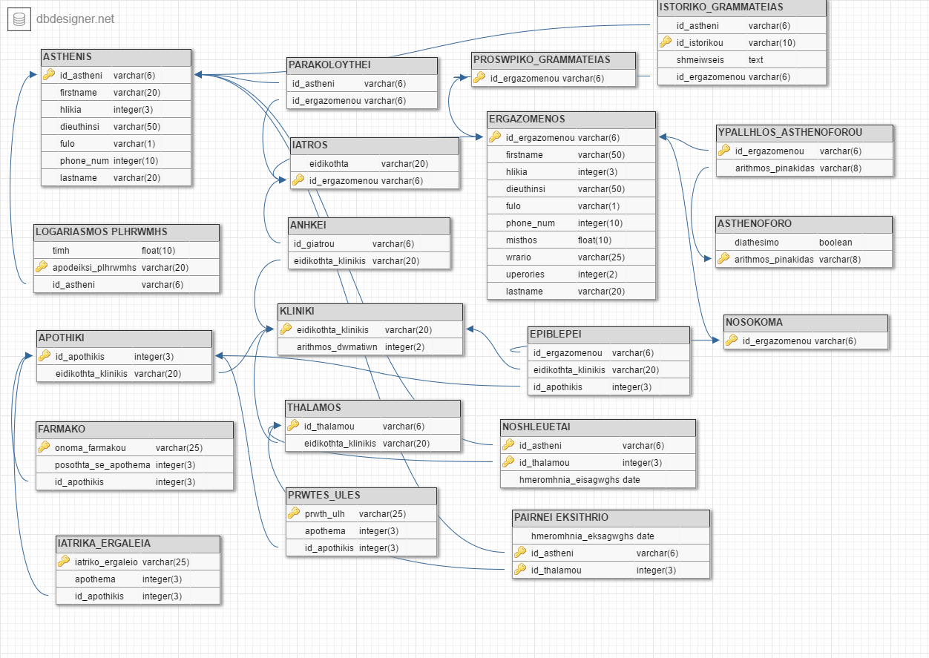
ΣΧΕΣΙΑΚΟ ΜΟΝΤΕΛΟ

Slide 5
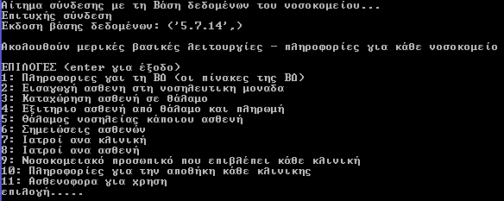
Πρόγραμμα σε Python (για πιθανό χειρισμό από τη γραμματεία)

Slide 6
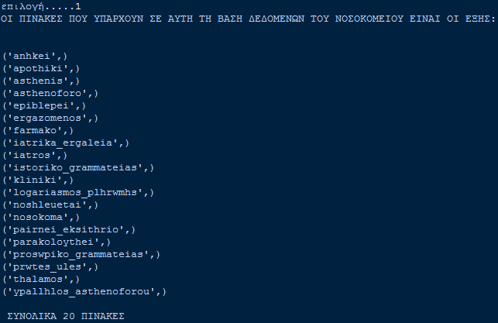
Επιλογή 1 (πληροφορίες για τη ΒΔ)

Slide 7
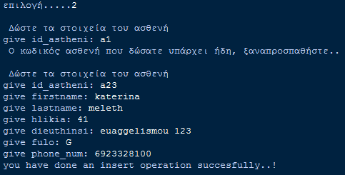
Επιλογή 2 (Εισαγωγή ασθενή στη νοσηλευτική μονάδα)

Slide 8
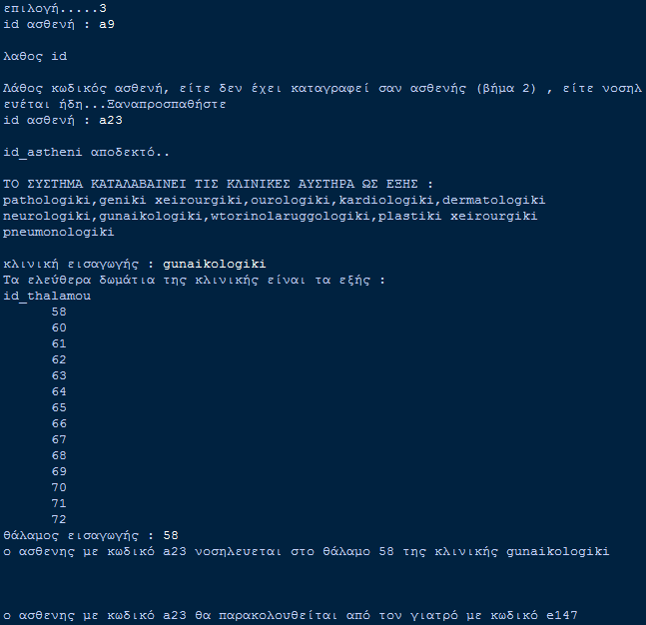
Επιλογή 3 (Καταχώρηση ασθενή σε θάλαμο)

Slide 9
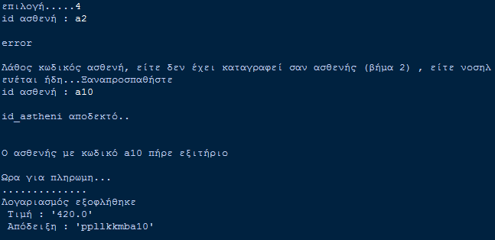
Επιλογή 4 (Εξιτήριο ασθενή από θάλαμο και πληρωμή)

Slide 10
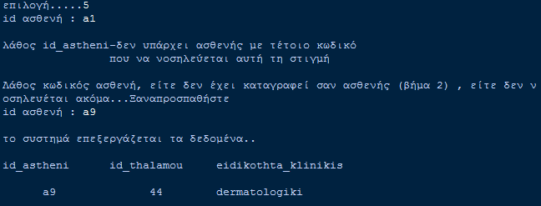
Επιλογή 5 (Θάλαμος νοσηλείας κάποιου ασθενή)

Slide 11
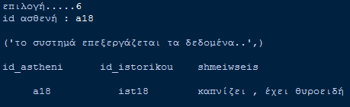
Επιλογή 6 (Σημειώσεις κάποιου ασθενή)

Slide 12
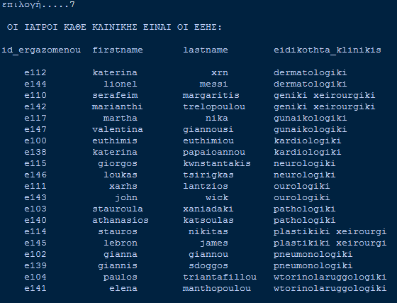
Επιλογή 7 (Ιατροί ανά κλινική)

Slide 13
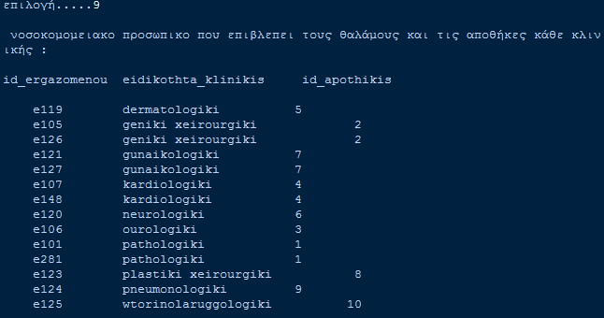
Επιλογή 9 (Νοσοκομειακό προσωπικό που επιβλέπει κάθε κλινική-αποθήκη)

Slide 14
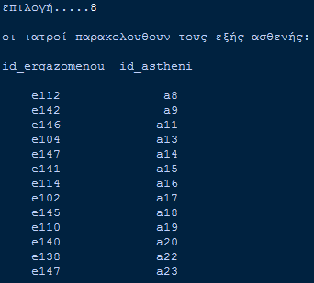
Επιλογή 8 (Ιατροί ανά ασθενή-αυτή τη στιγμή)

Slide 15
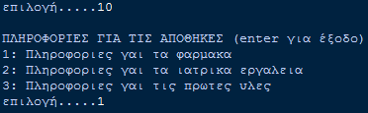
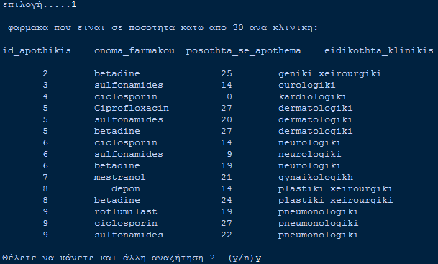
Επιλογή 10 (Πληροφορίες για την αποθήκη κάθε κλινικής)

Slide 16
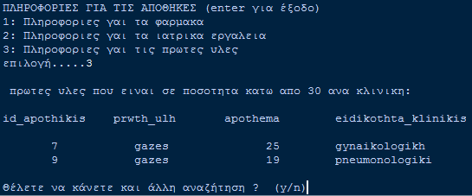
Επιλογή 10 (Συνέχεια)

Slide 17
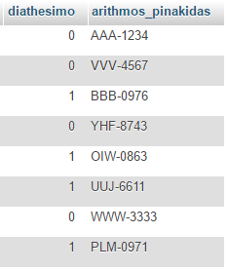
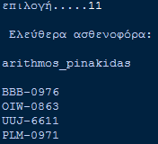
Επιλογή 11 (Ασθενοφόρα για χρήση)
ΤΕΛΟΣ

